Slide 1
SGBD:
Venta de Rifas
Grupo 5:
Saucedo, Juan Pablo
Funes, Joaquín
Cavanagh, Juan
Mercau, Nehemias

Slide 2
Índice
Objetivo del proyecto
Dominio del Problema
Análisis de los problemas
Diagrama de ciclo
Desarrollo
Matriz de Interrelaciones
Diagrama Entidad Relación
Modelo Físico
Esquema Relacional

Slide 3
Objetivo del proyecto
La actividad consiste en desarrollar el diagrama ER y los esquemas de las relaciones resultantes normalizadas del siguiente dominio de problema

Slide 4
Dominio del Problema
Se trata de una asociación que se dedica a la venta de rifas de estudiantes, La venta la realiza a través de afiliados que se afilian llenando una ficha de datos personales con datos como número afiliado, nombre/s, apellido/s, dni, domicilio local, domicilio de procedencia, sexo, fecha de nac. estado civil, contacto, email. fecha ingreso, año que cursa.
Cada afiliado pertenece a un grupo en un año y debe vender una cantidad de rifas para pasar de grupo, los datos de los requerimientos por grupo deben estar almacenados y también el histórico de rifas vendidas en cada año/grupo por afiliado, las rifas que se les asignan con su número y serie. Las rifas se venden en cuotas lo que se deberá llevar registro, De cada rifa vendida se debe registrar datos del comprador como nombre y apellido, domicilio, contacto y dni, y el detalle de todas las cuotas pagadas con su vencimiento, fecha de pago, modo de pago (efectivo, tarjeta, cheque ) y las no pagadas con su vencimiento.

Slide 5
Análisis de los problemas
01
Llevar registro histórico de rifas vendidas por afiliado por año/grupo
02
Llevar registro de las rifas vendidas, de las cuotas pagadas y no pagadas por el comprador
03
Llevar un registro de que afiliado ha sido asignado con que rifa, de la cantidad de rifas vendidas por afiliado para poder constatar el cumplimiento o no de los requerimientos por grupo

Slide 6
Supuestos
Un afiliado puede ser un comprador.
La cantidad de cuotas en que se paga una rifa es acordado entre afiliado y comprador.
El monto de la cuota es el monto total dividido la cantidad de cuotas totales.
Los montos totales en un año son los mismos.
No se aplican recargos por cuota vencida.

Slide 7
Supuestos
A cada afiliado se le asignan al comienzo del año la cantidad de rifas a vender para cumplir el requerimiento de grupo.
Los afiliados que cumplan con el requerimiento de rifas vendidas, pasarán de grupo al año siguiente. Caso contrario, se mantendrán en su grupo actual
El requerimiento de cantidad de rifas a vender por grupo aumenta al pasar de grupo.

Slide 8
Supuestos
No es de interés registrar sexo y estado civil de los compradores.
No se podrá filtrar ni compradores ni afiliados de acuerdo al barrio, se debe hacer por medio de provincia y ciudad.
Todas las personas tienen un domicilio, para las personas que son afiliados, este es su domicilio local. Los domicilios de procedencia solo figuran en la tabla de afiliados.

Slide 9
Diagrama de ciclo
04
PDM
Matriz de interrelaciones
Modelamos la base de datos incluyendo información sobre atributos, FK, y tipos de datos.
Definimos la relaciones entre las distintas entidades
01
03
DER
Esquema Relacional
Mostramos gráficamente la relación entre las entidades definiendo cardinalidad
Modelamos la entidades como tuplas, para cada entidad con sus atributos. Definimos claves Foráneas
02

Slide 10
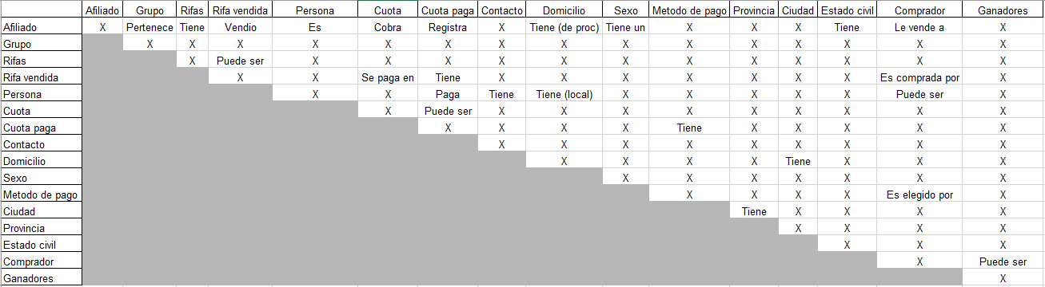
Matriz Interrelaciones

Slide 11
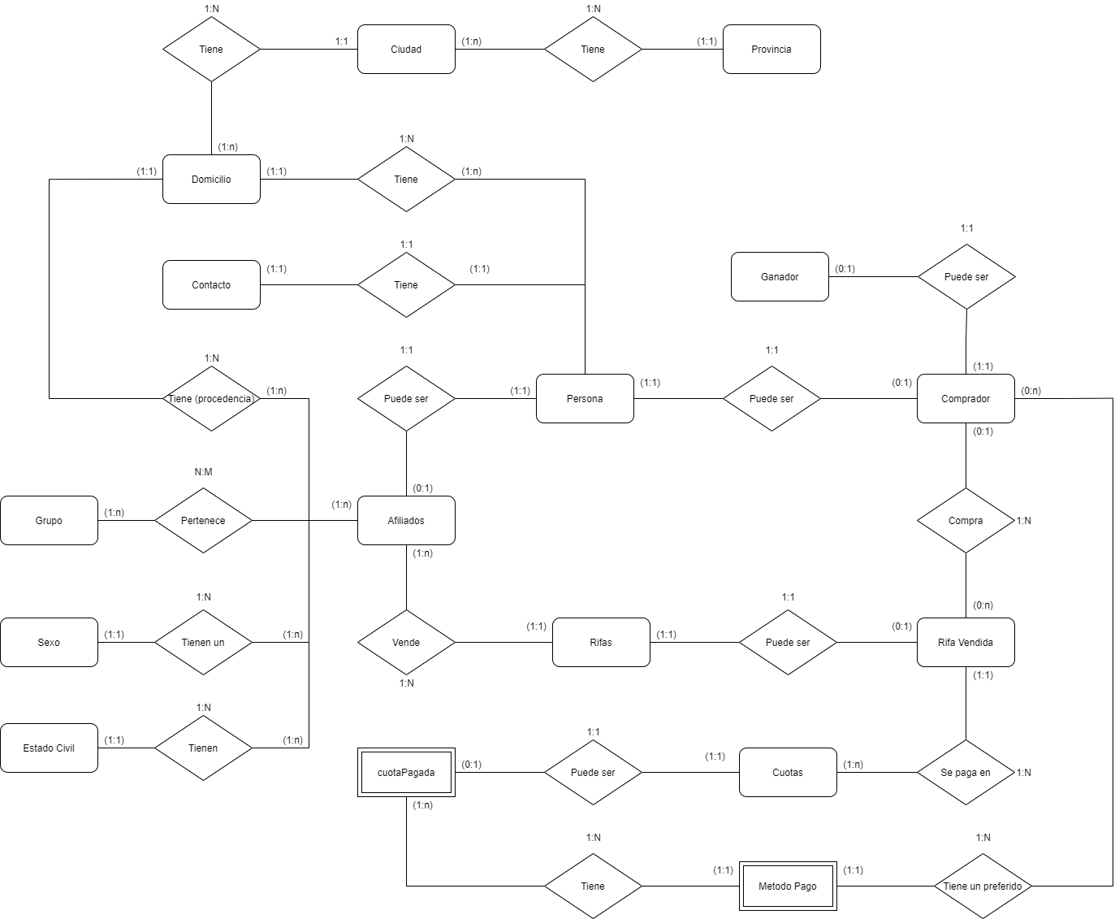
DER

Slide 12
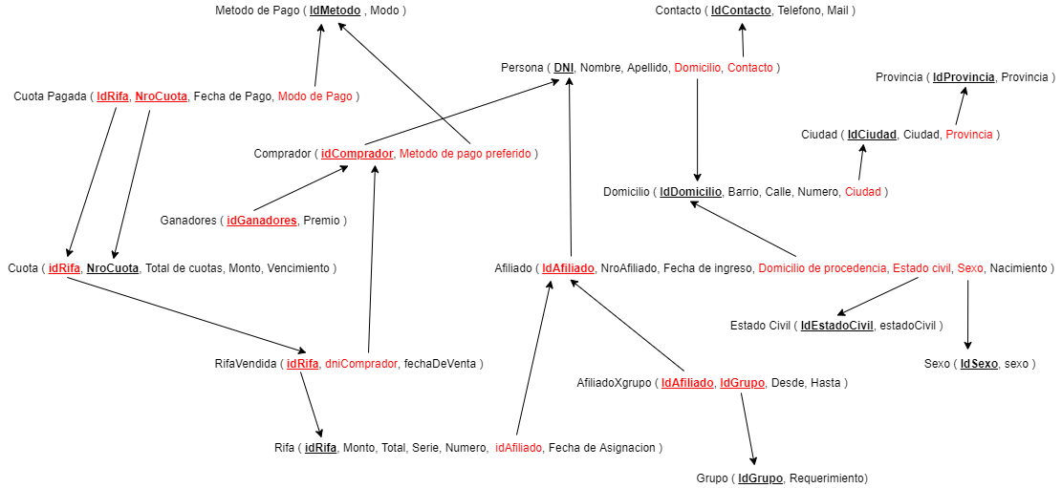
Esquema Relacional

Slide 13
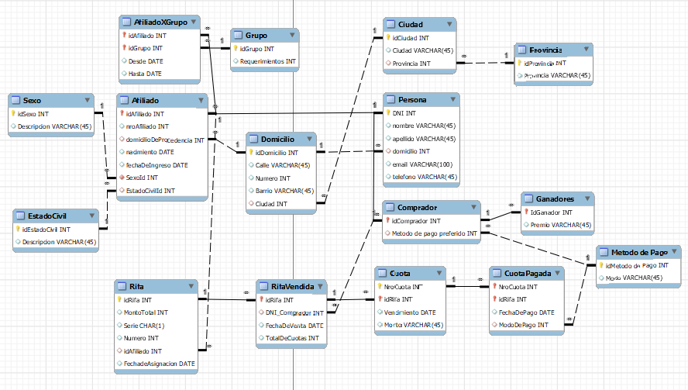
PDM

Slide 14
¡Gracias!

